Slide 1
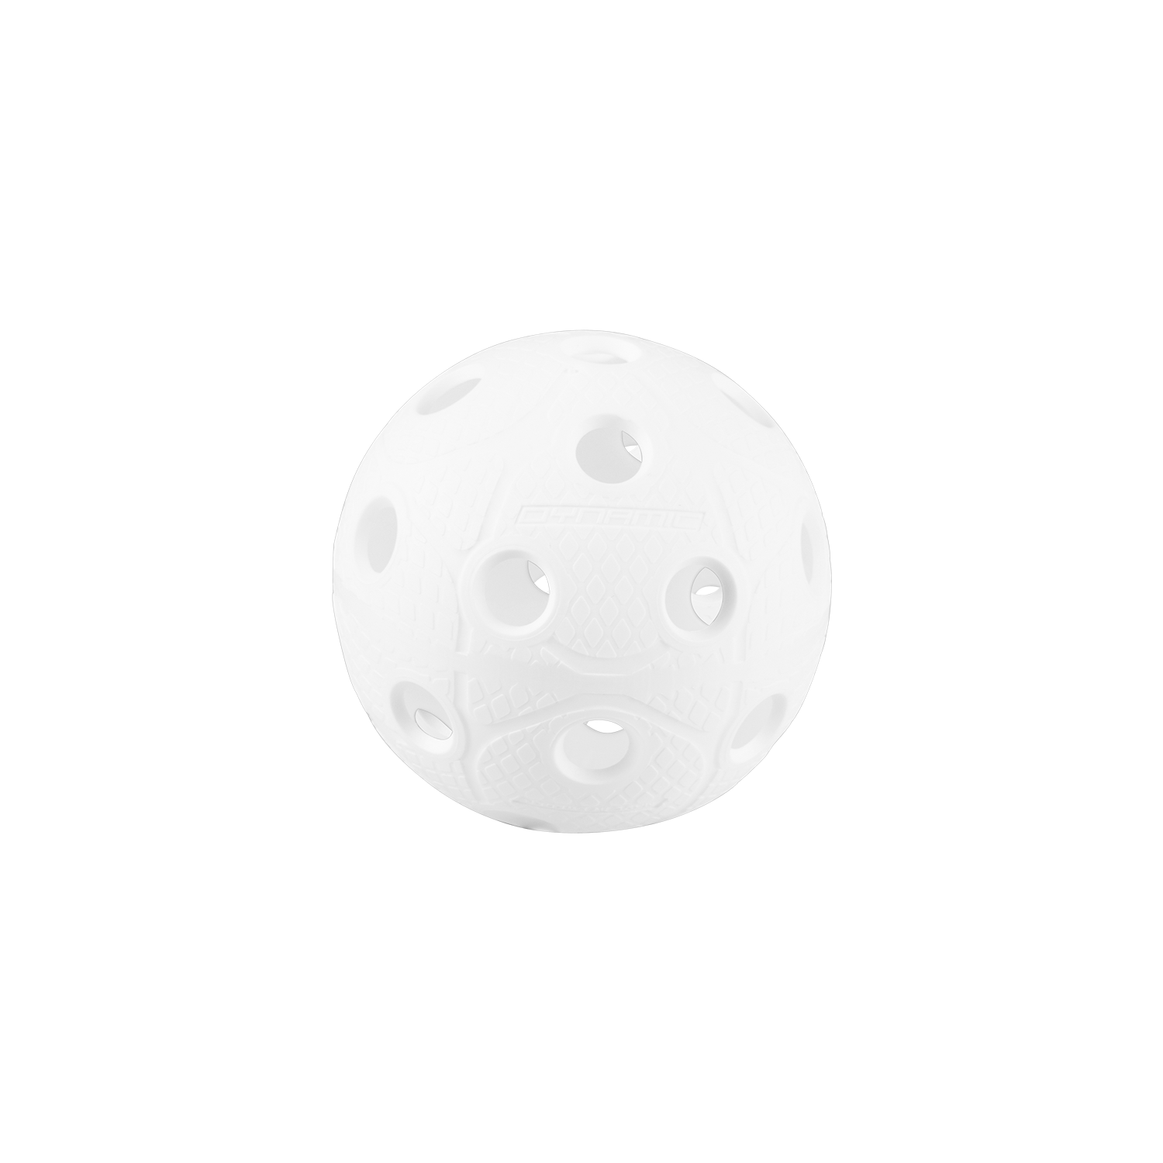


10/12
11-15.30
ICA Maxi Arena
KNATTELIGAN FÖR HELA GOTLANDS
6-8 ÅRINGAR
Denna knatteligan-träff arrangeras av Endre IF
Barn födda 2014-2016 är välkomna att
anmäla lag! Det kan vara lag från
klassen eller ett föreningslag. Det
viktiga är att ha roligt tillsammans!
Knatteligan spelas 3 mot 3 utan målvakt.
De rekommenderas vara ca 6 spelare.
Matchtid 1 x 12 minuter och varje lag är
garanterad minst tre matcher. Det faktureras
200 kr per lag för denna knatteligaträff.
Anmälan till Rina.Muttoni@innebandy.se
senast den 2/12. Tveka inte att höra av dig
om du har frågor eller funderingar.
I hallen finns kiosk och roliga matcher att titta på ☺

